Slide 1
22.2 递推方程的其他解法
换元法
迭代归纳法--递归树
差消法
尝试法
应用实例

Slide 2
换元法

Slide 3
换元法—归并排序

Slide 4
迭代归纳法

Slide 5
迭代归纳法—错位排列

Slide 6
迭代归纳法—错位排列

Slide 7
迭代归纳法—递归树
2
4
12
15
1
5
6
10
↑
p
↑
q

Slide 8
迭代模型：递归树
T(n)
n-1
T(n/2)
T(n/2)
n-1
n/2-1
n/2-1
T(n/4)
T(n/4)
T(n/4)
T(n/4)
生成过程

Slide 9
差消法—快速排序

Slide 10
平均情况下复杂度分析

Slide 11
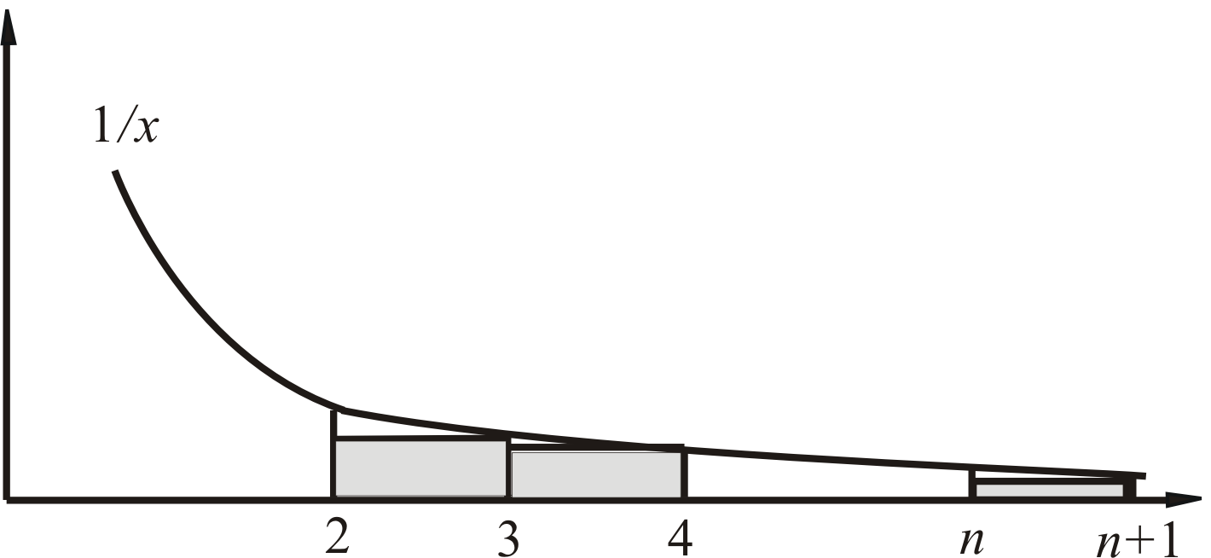
积分近似

Slide 12
分治算法

Slide 13
分治与递归算法—二分检索

Slide 14
分治与递归算法—归并排序

